Slide 1









รายงานผลการประเมินองค์กรคุณธรรม
คุณธรรม 5 ประการ
ประจำปีงบประมาณ พ.ศ.2568
แขวงทางหลวงหนองบัวลำภู

Slide 2
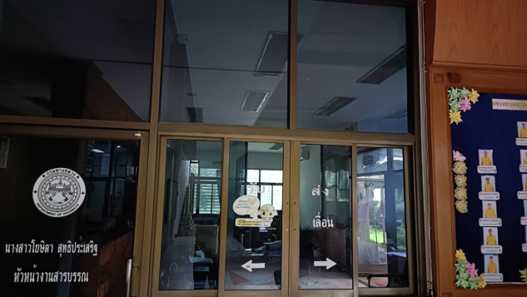
หลักฐานแสดงผลสำเร็จการดำเนินงานตามแผนปฏิบัติการฯ
แขวงทางหลวงหนองบัวลำภู
1. ภาพประกอบโครงการ/กิจกรรมพอเพียง
1.1 กิจกรรมประหยัดพลังงานไฟฟ้าโดยกำหนดเวลา เปิด-ปิด เครื่องปรับอากาศ หลอดไฟแสงสว่าง
และเครื่องใช้ไฟฟ้าที่ไม่ได้ใช้งาน

Slide 3
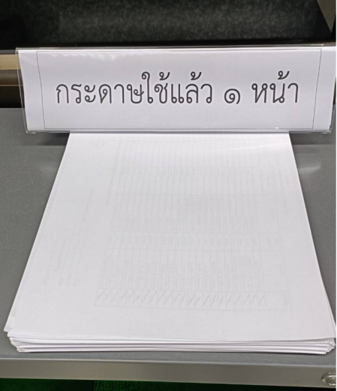
1.2 กิจกรรมลดการใช้กระดาษ เช่น การใช้กระดาษให้ครบ 2 หน้า

Slide 4
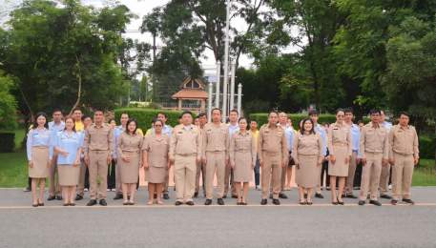
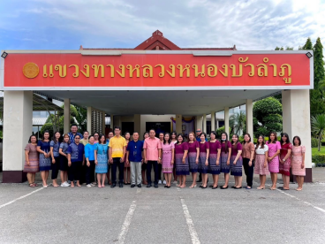




2. ภาพประกอบโครงการ/กิจกรรมวินัย
2.1 กิจกรรมแต่งเครื่องแต่งกายประจำวันตามที่หน่วยงานกำหนด

Slide 5
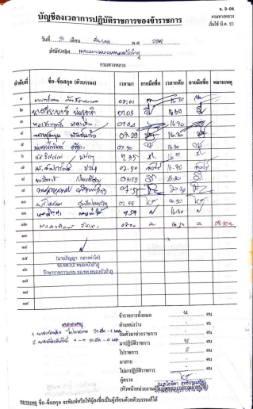
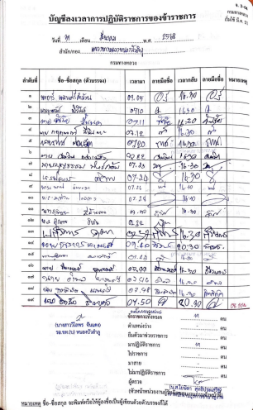
2.2 กิจกรรมมาปฏิบัติงานตรงต่อเวลา รับผิดชอบต่อหน้าที่ และรักษาภาพลักษณ์ของ
ทางราชการ
บัญชีลงเวลาการปฏิบัติราชการของ ข้าราชการ บัญชีลงเวลาการปฏิบัติราชการของ พนักงานราชการ

Slide 6

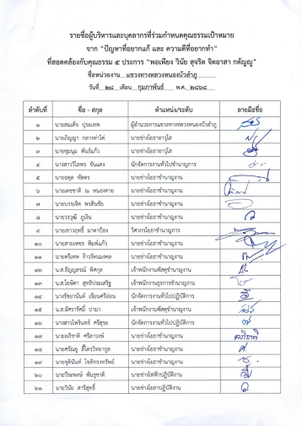
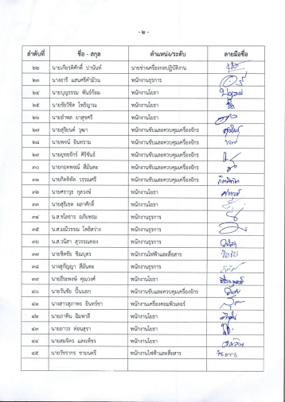
3. ภาพประกอบโครงการ/กิจกรรมสุจริต
3.1 ผู้บริหารร่วมลงนามในกิจกรรม การสร้างวัฒนธรรมการทำงานสุจริต การสร้าง
องค์กรด้านคุณธรรม
“ปัญหาที่อยากแก้ และความดีที่อยากทำ”

Slide 7
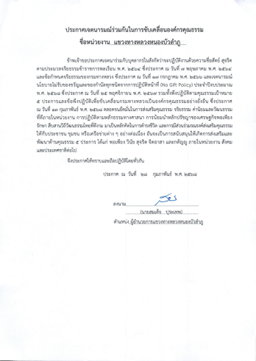
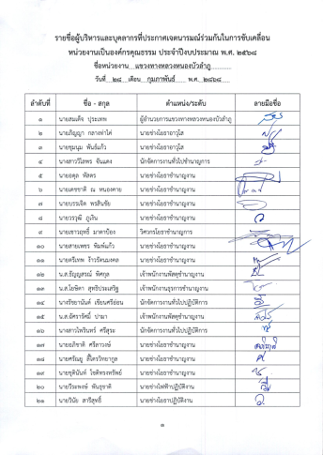
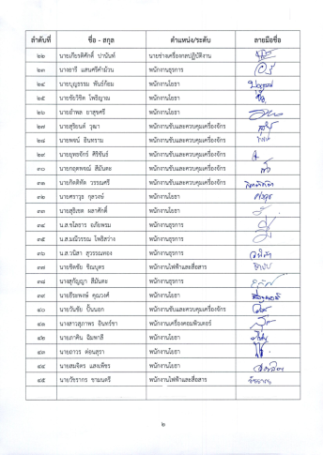
3.2 ประกาศเจตนารมณ์ร่วมกันในการขับเคลื่อนองค์กรคุณธรรมของหน่วยงาน
ประจำปีงบประมาณ พ.ศ. 2568

Slide 8
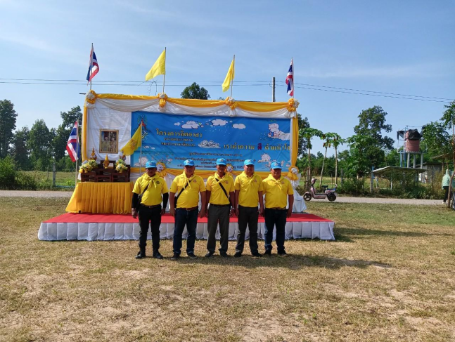
4. ภาพประกอบโครงการ/กิจกรรมจิตอาสา
4.1 กิจกรรมจิตอาสาพัฒนาบำเพ็ญสาธารณประโยชน์ เนื่องในวันสมเด็จพระมหาธีรราชเจ้า

Slide 9
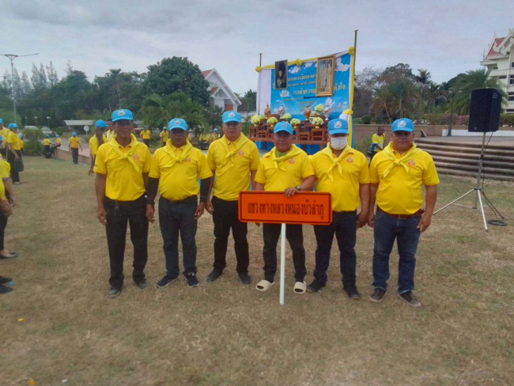
4.2 กิจกรรมจิตอาสาพัฒนาศูนย์ราชการจังหวัดหนองบัวลำภู เนื่องในวันสมเด็จพระมหาธีรราชเจ้า

Slide 10

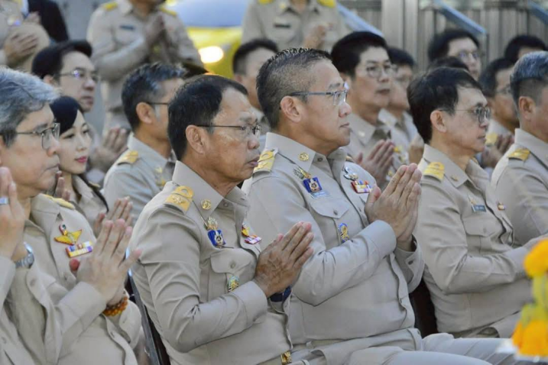
5. ภาพประกอบโครงการ/กิจกรรมกตัญญู
5.1 กิจกรรมวันสถาปนากรมทางหลวง 113 ปีและวันข้าราชการพลเรือน

Slide 11
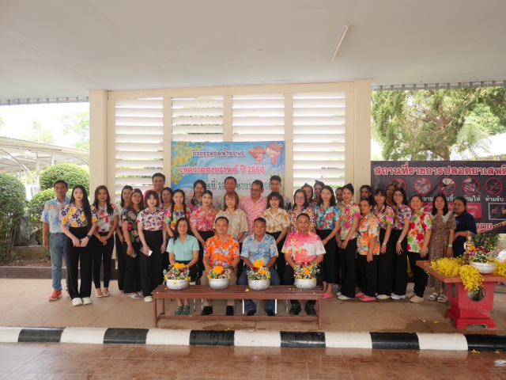
5.2 กิจกรรมร่วมสรงน้ำพระพุทธรูป และรดน้ำขอพรผู้บริหารเนื่องในวันสงกรานต์
ประจำปี 2568

Slide 12

จบการนำเสนอ

